Slide 1

Tiết 7. Bài 5
ĐO ĐỘ DÀI

Slide 2
NỘI DUNG CHÍNH
3
Vận dụng cách đo chiều dài vào đo thể tích
1
Dụng cụ đo chiều dài
Đơn vị đo độ dài
Cách đo chiều dài
2
4

Slide 3

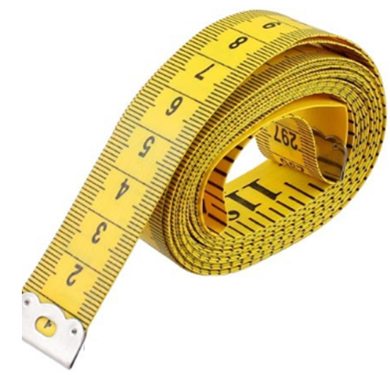
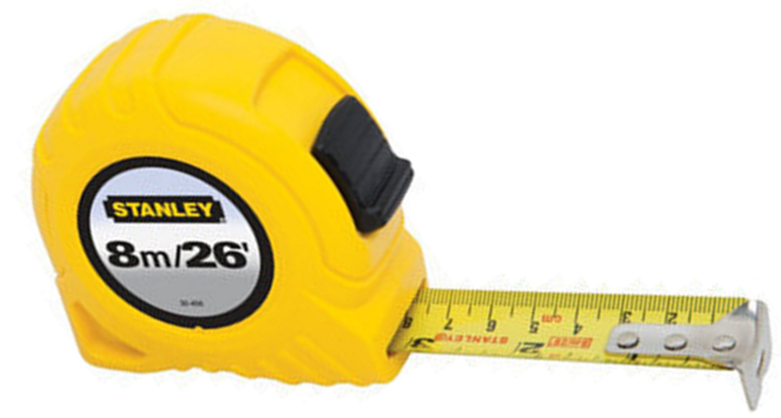
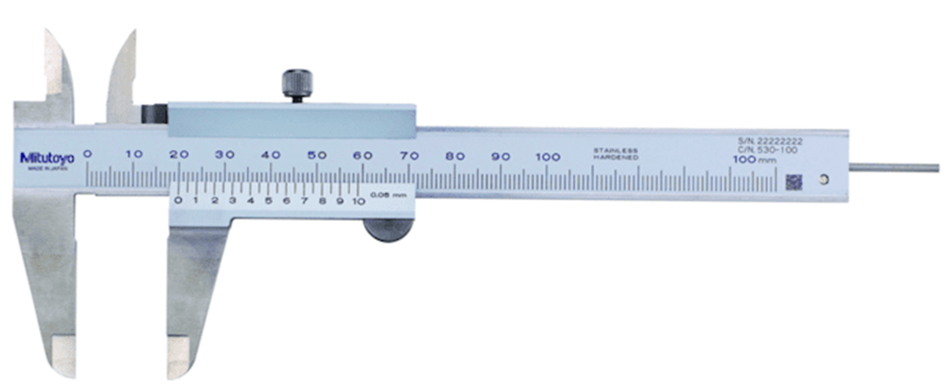
DỤNG CỤ ĐO CHIỀU DÀI
a)
Thước kẻ
b)
Thước dây
d)
Thước kẹp
c)
Thước cuộn

Slide 4
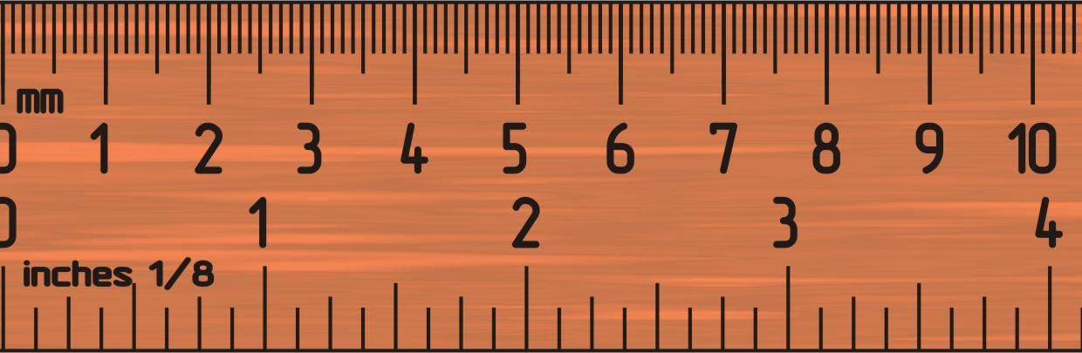
Khi dùng thước cần biết giới hạn đo (GHĐ) và độ chia nhỏ nhất (ĐCNN) của thước.
* GHĐ của thước là độ dài lớn nhất ghi trên thước.
* ĐCNN của thước là độ dài giữa hai vạch chia liên tiếp trên thước.

Slide 5

III
CÁCH ĐO CHIỀU DÀI
Các bước thực hiện đo chiều dài
 | Mắt nhìn theo hướng vuông góc với cạnh thước ở đầu kia của vật.
 | Ước lượng chiều dài cần đo để chọn thước đo thích hợp.
 | Đọc kết quả đo theo vạch chia gần nhất với đầu kia của vật
 | Ghi kết quả đo theo ĐCNN của thước
 | Đặt thước dọc theo chiều dài cần đo, vạch số 0 của thước ngang với một đầu của vật.
Bước 3
Bước 1
Bước 4
Bước 5
Bước 2

Slide 6
III
CÁCH ĐO CHIỀU DÀI
Các bước thực hiện đo chiều dài
 | Ước lượng chiều dài cần đo để chọn thước đo thích hợp.
 | Đặt thước dọc theo chiều dài cần đo, vạch số 0 của thước ngang với một đầu của vật.
 | Mắt nhìn theo hướng vuông góc với cạnh thước ở đầu kia của vật.
 | Đọc kết quả đo theo vạch chia gần nhất với đầu kia của vật
 | Ghi kết quả đo theo ĐCNN của thước
Bước 1
Bước 2
Bước 3
Bước 4
Bước 5

Slide 7
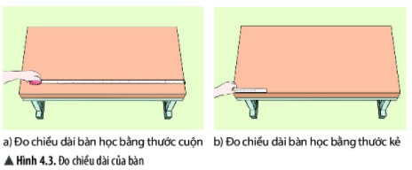
Quan sát hình, cho biết cách đo chiều dài trong trường hợp nào nhanh và chính xác hơn? Tại sao?
Vì giới hạn đo (GHĐ) của thước ở hình a lớn hơn chiều dài của bàn nên chỉ cần đo 1 lần.

Slide 8
?
Tại sao cần ước lượng chiều dài trước khi đo?

Slide 9

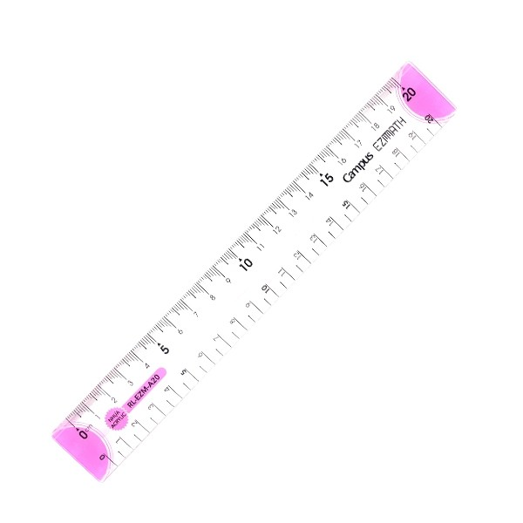
Chọn thước đo phù hợp với kích thước và hình dạng của vật
Dùng thước có GHĐ và ĐCNN thích hợp

Slide 10
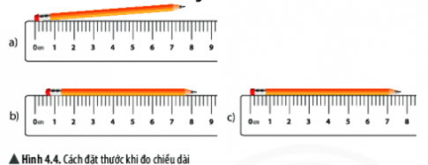
Quan sát hình, cho biết cách đặt thước để đo chiều dài bút chì như thế nào là đúng?
Vì ta phải đặt 1 đầu bút chì tại vạch số 0 và đặt dọc theo thước.

Slide 11
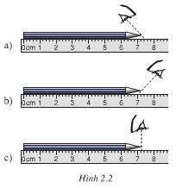
Quan sát hình, cho biết cách đặt mắt để dọc theo bút chì như thế nào là đúng?

Slide 12
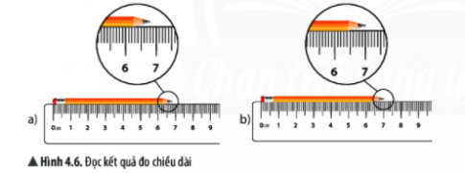
Cho biết kết quả đo chiều dài của 2 hình
6,8 cm
7 cm

Slide 13
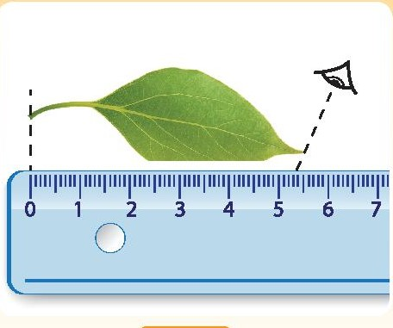
?
Con hãy phân tích và nêu nhận xét về cách đặt mắt và đặt thước ở hình bên. Hãy chỉ ra các lỗi (nếu có) trong phép đo này.

Slide 14
III
CÁCH ĐO CHIỀU DÀI
Bước 1
Ước lượng chiều dài cần đo để chọn thước đo thích hợp.
Đặt thước dọc theo chiều dài cần đo, vạch số 0 của thước ngang với một đầu của vật.
Bước 2
Bước 3
Mắt nhìn theo hướng vuông góc với cạnh thước đầu kia của vật
Bước 4
Đọc kết quả đo theo vạch chia gần nhất với đầu kia của vật
Bước 5
Ghi kết quả theo ĐCNN của thước

Slide 15
Lưu ý
1
Cần ghi nhớ và thực hiện chính xác tuần tự các bước đo
2
Chú ý cách ghi kết quả đo chính xác

Slide 16
Thực hành: Đo chiều dài và độ dày quyển sách KHTN 6
Mẫu báo cáo thực hành
1. Ước lượng chiều dài, độ dày của sách: ....................
2. Chọn dụng cụ đo
+ Tên dụng cụ đo:
+ GHĐ: ..........................
+ ĐCNN: ..........................
3. Kết quả đo
Kết quả đo | Lần đo 1 | Lần đo 2 | Lần đo 3 | Giá trị TB
Chiều dài | l₁=? | l₂=? | l₃=? | l_{TB}=?
Độ dày | d₁=? | d₂=? | d₃=? | d_{TB}=?

Slide 17
IV
LUYỆN TẬP
1. Để đo độ dài của một vật, ta nên dùng:
thước đo.
thước đo.
gang tay
sợi dây.
bàn chân

Slide 18
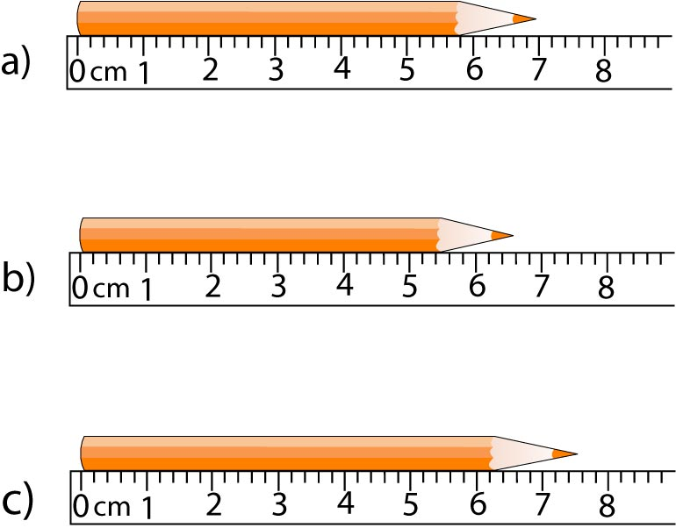
Câu 2: Đọc kết quả đo chiều dài của các bút chì ở hình bên

Slide 19


